Slide 1
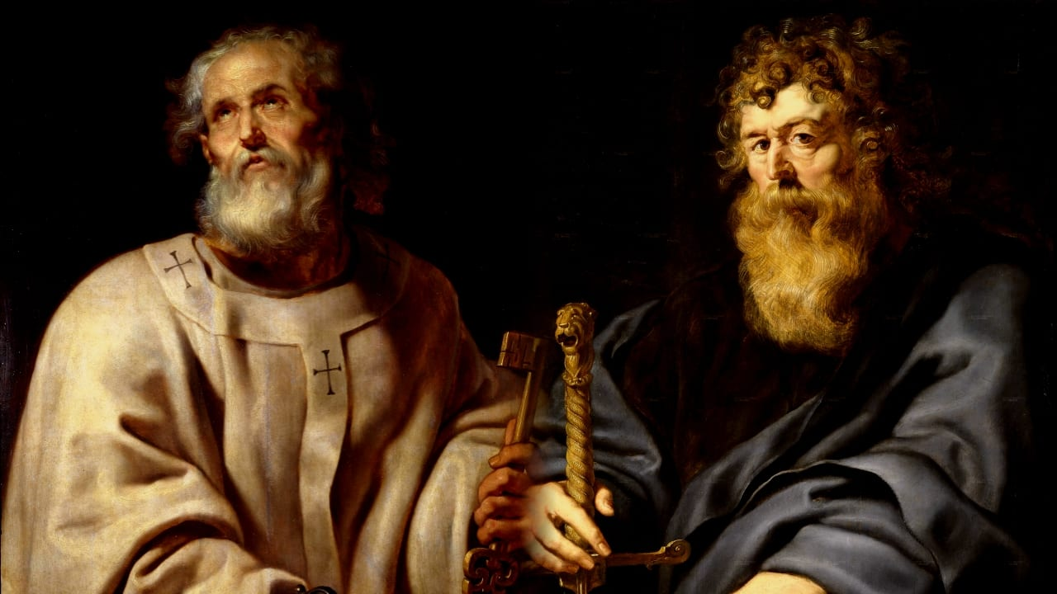
SOLENIDADE DE SÃO PEDRO E SÃO PAULO

Slide 2
ENTRADA
DO SEU POVO ELE É A FORÇA
SALVAÇÃO DO SEU UNGIDO
SALVA SENHOR TEU POVO
SOCORRE OS TEUS QUERIDOS

Slide 3
ENTRADA
O SENHOR É MINHA LUZ, ELE É MINHA SALVAÇÃO
O QUE QUE EU VOU TEMER, DEUS MINHA PROTEÇÃO
ELE GUARDA A MINHA VIDA, EU NÃO VOU TER MEDO NÃO

Slide 5
ATO PENITENCIAL
TENDE COMPAIXÃO DE NÓS, SENHOR
PORQUE SOMOS PECADORES
MANIFESTAI, SENHOR, A VOSSA MISERICORDIA
E DAI-NOS A VOSSA SALVAÇÃO (2X)

Slide 7
HINO DE LOUVOR
GLORIA IN EXCELSIS DEO, ET IN TERRA PAX HOMINIBUS BONAE VOLUNTATIS, BONAE VOLUNTATIS
TRADUÇÃO
GLÓRIA A DEUS NAS ALTURAS E PAZ NA TERRA AOS HOMENS POR ELE AMADOS
SENHOR DEUS, REI DOS CÉUS, DEUS PAI TODO PODEROSO

Slide 8
HINO DE LOUVOR
NÓS VOS LOUVAMOS, NÓS VOS BENDIZEMOS
NÓS VOS ADORAMOS, NÓS VOS GLORIFICAMOS
NÓS VOS DAMOS GRAÇAS, POR VOSSA IMENSA GLÓRIA.

Slide 9
HINO DE LOUVOR
SENHOR JESUS CRISTO, FILHO UNIGÊNITO
SENHOR DEUS, CORDEIRO DE DEUS, FILHO DE DEUS PAI
VÓS QUE TIRAIS O PECADO DO MUNDO,
TENDE PIEDADE DE NÓS

Slide 10
HINO DE LOUVOR
VÓS QUE TIRAIS O PECADO DO MUNDO,
ACOLHEI A NOSSA SÚPLICA
VÓS QUE ESTAIS À DIREITA DO PAI,
TENDE PIEDADE DE NÓS
SÓ VÓS SOIS SANTO, SÓ VÓS O SENHOR, SÓ VÓS O ALTÍSSIMO, JESUS CRISTO, COM O ESPÍRITO SANTO NA GLÓRIA DE DEUS PAI.

Slide 11
HINO DE LOUVOR
GLORIA IN EXCELSIS DEO, ET IN TERRA PAX HOMINIBUS BONAE VOLUNTATIS, BONAE VOLUNTATIS
AMÉM!

Slide 13
SALMO RESPONSORIAL
ATENDEI-ME, Ó SENHOR, PELO VOSSO IMENSO AMOR

Slide 15
ACLAMAÇÃO
ALELUIA, ALELUIA, ALELUIA, ALELUIA
O ESPÍRITO SANTO, A VERDADE, DE MIM IRÁ TESTEMUNHAR, E VÓS MINHAS TESTEMUNHAS SEREIS EM TODO LUGAR
ALELUIA, ALELUIA, ALELUIA, ALELUIA

Slide 17
CANTO DAS OFERENDAS
FICAI ATENTO AO CLAMOR DA MINHA PRECE, Ó MEU REI E MEU SENHOR
ESCUTAI, Ó SENHOR DEUS, MINHAS PALAVRAS, ATENDEI O MEU GEMIDO

Slide 18
CANTO DAS OFERENDAS
FICAI ATENTO AO CLAMOR DA MINHA PRECE, Ó MEU REI E MEU SENHOR
É A VÓS QUE QUE EU DIRIJO, DE MANHÃ JÁ ME ESCUTAI

Slide 19
CANTO DAS OFERENDAS
FICAI ATENTO AO CLAMOR DA MINHA PRECE, Ó MEU REI E MEU SENHOR
DESDE CEDO EU ME PREPARO PARA VÓS, NÃO SOIS UM DEUS A QUEM AGRADE A INIQUIDADE

Slide 21
SANTO
SANTO, SANTO, SANTO
SENHOR DEUS DO UNIVERSO
O CÉU E A TERRA PROCLAMAM
PROCLAMAM A VOSSA GLÓRIA
HOSANA, HOSANA, HOSANA
HOSANA NAS ALTURAS

Slide 22
SANTO
BENDITO O QUE VEM
EM NOME DO SENHOR
BENDITO O QUE VEM
EM NOME DO SENHOR
HOSANA, HOSANA, HOSANA
HOSANA NAS ALTURAS

Slide 24
COMUNHÃO
TODOS OS OLHOS, Ó SENHOR,
EM VÓS ESPERAM,
E LHES DAIS NO TEMPO CERTO
NO TEMPO CERTO O ALIMENTO

Slide 25
COMUNHÃO
POR VOSSA CAUSA É QUE SOFRI TANTOS INSULTOS, E O MEU ROSTO SE COBRIU DE CONFUSÃO
EU ME TORNEI COMO UM ESTRANHO A MEUS IRMÃOS, COMO ESTRANGEIRO PARA OS FILHOS DE MINHA MÃE

Slide 26
COMUNHÃO
TODOS OS OLHOS, Ó SENHOR,
EM VÓS ESPERAM,
E LHES DAIS NO TEMPO CERTO
NO TEMPO CERTO O ALIMNTO

Slide 27
COMUNHÃO
POIS MEU ZELO E MEU AMOR POR VOSSA CASA, ME DEVORAM COMU UM FOGO ABRASADOR
POR ISSO ELEVO PARA VÓS MINHA ORAÇÃO, NESTE TEMPO FAVORÁVEL SENHOR DEUS.

Slide 29
FINAL
SALVE RAINHA MÃE DE MISERICÓRDIA
VIDA DOÇURA ESPERANÇA NOSSA SALVE
A TI CLAMAMOS EXILADOS FILHOS DE EVA
A TI SUSPIRAMOS SOFRENDO GEMENDO E CHORADO

Slide 30
FINAL
EIA PÔS ADVOGADA NOSSA, ESSES SEUS OLHOS MISERICORDIOSOS
A NÓS VOLVEI E DEPOIS DESTE DESTERRO, MOSTRAI-NOS JESUS
BENDITO O FRUTO DO TEU VENTRE

